Slide 1
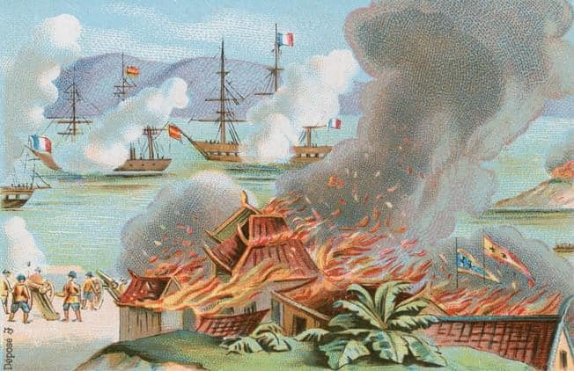
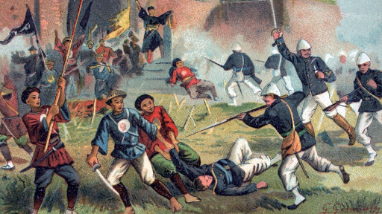
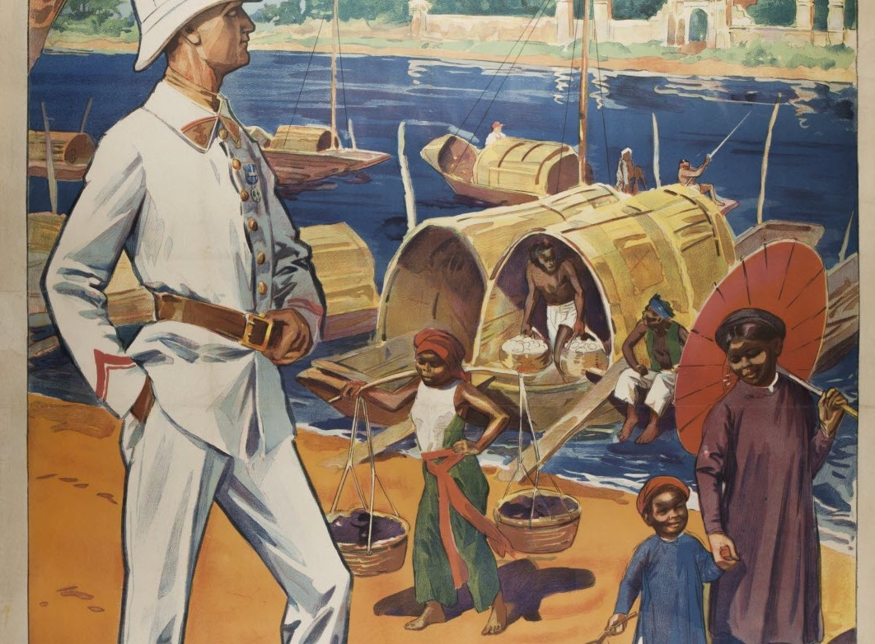
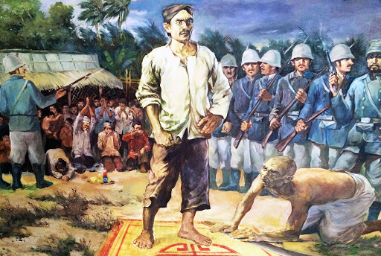
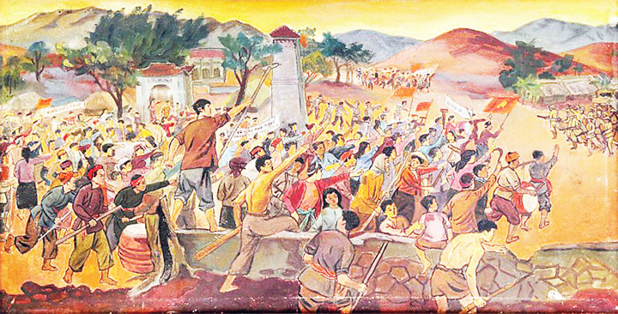
EM HÃY GIỚI THIỆU VỀ LỊCH SỬ VIỆT NAM GIAI ĐOẠN CUỐI TK 19 ĐẦU TK 20?

Slide 2

Sự thống trị và khai thác thuộc địa của thực dân Pháp
- Đêm 31/8/1858, Pháp xâm lược Việt Nam. Tháng 6/1884, triều đình nhà Nguyễn ký Hiệp ước Patơnốt, từ đó Pháp thiết lập sự thống trị ở Việt Nam.
+ Về chính trị, thực dân Pháp duy trì triều đình phong kiến nhà Nguyễn và giai cấp địa chủ làm công cụ tay sai để áp bức về chính trị và bóc lột kinh tế. Nhân dân ta mất nước trở thành nô lệ, bị đàn áp, bóc lột, cuộc sống vô cùng khổ cực.
+ Về văn hoá, thực dân Pháp thực hiện chính sách nô dịch văn hoá; xoá bỏ hệ thống giáo dục phong kiến, thay bằng chế độ giáo dục thực dân hạn chế. Kết quả là hơn 90% nhân dân ta bị mù chữ, bị bưng bít mọi thông tin tiến bộ từ bên ngoài.
- Sự thay đối tính chất xã hội và cơ cấu giai cấp xã hội Việt Nam: Việt Nam từ xã hội phong kiến trở thành xã hội thuộc địa, nửa phong kiến.

Slide 3

VĂN HỌC VIỆT NAM TỪ ĐẦU TK 20 ĐẾN NĂM 1945 CÓ GÌ ĐẶC BIỆT?

Slide 4
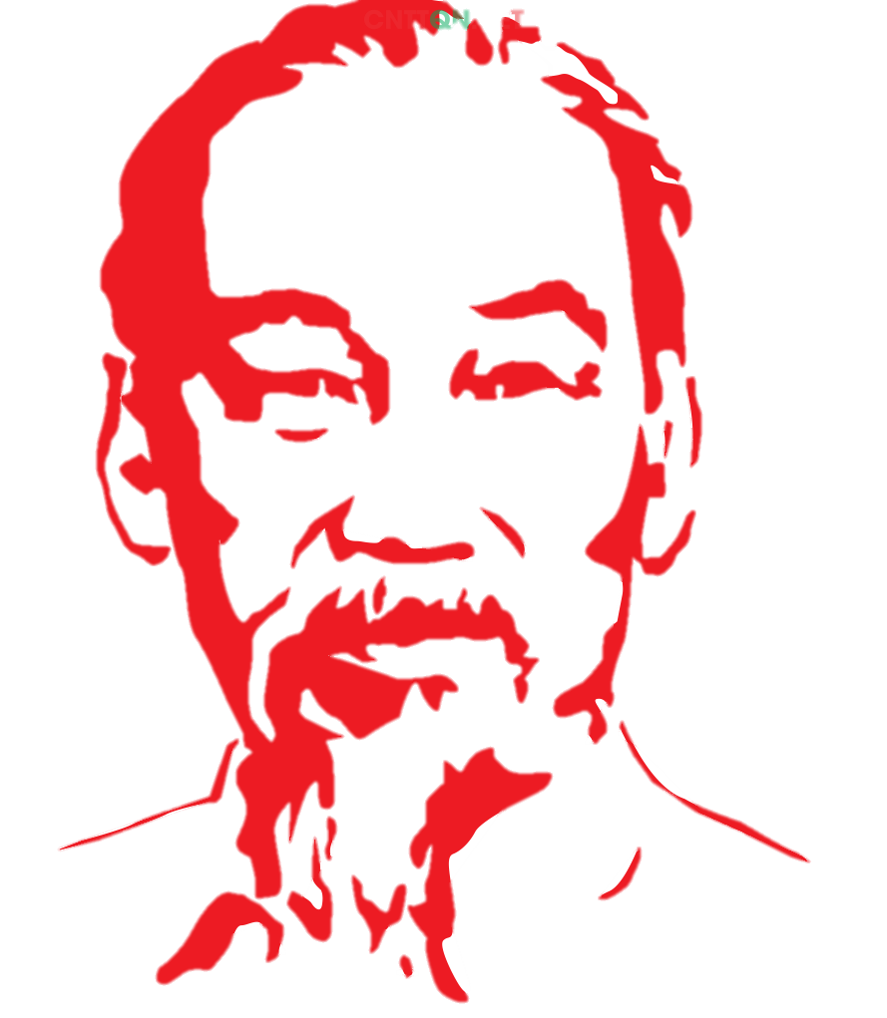


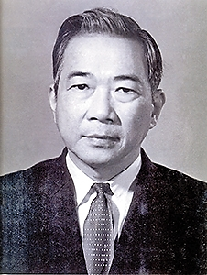
Văn học phân hóa
Bộ phận văn học
công khai
Bộ phận văn học
không công khai
là văn học hợp pháp tồn tại trong vòng luật pháp của của chính quyền thực dân phong kiến.
là văn học cách mạng, phải lưu hành bí mật.
Xu hướng văn học lãng mạn: Thơ mới (Thế Lữ, Xuân Diệu, Hàn Mặc Tử, Nguyễn Bính)
Xu hướng văn học hiện thực (Nguyễn Công Hoan, Ngô Tất Tố,
Nam Cao)
Một số tác giả tiêu biểu:
Hồ Chí Minh,
Tố Hữu

Slide 5


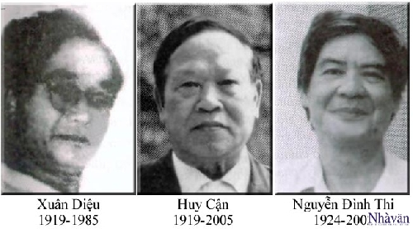
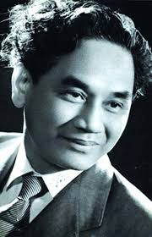

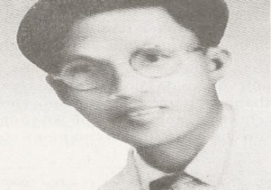
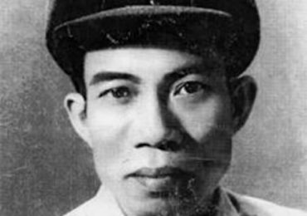
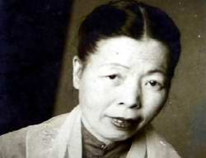
Thơ mới lúc đầu dùng để gọi tên 1 thể thơ: thơ tự do. Nó ra đời khoảng sau năm 1930, các thi sĩ trẻ xuất thân ''Tây học'' lên án thơ cũ (thơ Đường luật khuôn sáo, trói buộc) . Sau thơ mới không còn chỉ để gọi thể thơ tự do mà chủ yếu dùng để gọi 1 phong trào thơ có tính chất lãng mạn (1932 - 1945).
Anh Thơ
(1921-2005)
Lưu Trọng Lư
(1911-1991)
Hàn Mặc Tử
(1912-1930)
Nguyễn Bính
(1918-1966)

Slide 6
NHỚ RỪNG
- Thế Lữ -

Slide 7

I. TÌM HIỂU CHUNG

Slide 8

Vận dụng kiến thức phần chuẩn bị bài để tham gia trò chơi: Ô chữ bí mật

Slide 9

(6) Tác giả của Thi nhân Việt Nam, người đã nhận xét: “Thế Lữ như một viên tướng điều khiển đội quân Việt ngữ bằng những mệnh lệnh không thể cưỡng được” là ai?
(5) Thế Lữ, Vũ Đình Liên, Xuân Diệu, Huy Cận, Lưu Trọng Lư, … thuộc phong trào thơ nào?
(4) Tác phẩm Bên đường thiên lôi (1936) thuộc thể loại nào?
Ô chữ bí mật
(7) Tên giải thưởng mà Nhà nước đã trao tặng cho Thế Lữ là …
Từ khóa: Tên bút pháp chính được sử dụng trong văn bản “Nhớ rừng” là …
(3) Ngành nghệ thuật sân khấu mà Thế Lữ là người có công đầu tiên trong việc xây dựng
(2) Thể thơ của văn bản Nhớ rừng
(1) Tên khai sinh của nhà thơ Thế Lữ là …
1
2
3
4
5
6
7
N G U Y Ễ N T H Ứ L Ễ
T H Ơ T Á M C H Ữ
K Ị C H N Ó I
T R U Y Ệ N N G Ắ N
T H Ơ M Ớ I
H O À I T H A N H
H Ồ C H Í M I N H

Slide 10
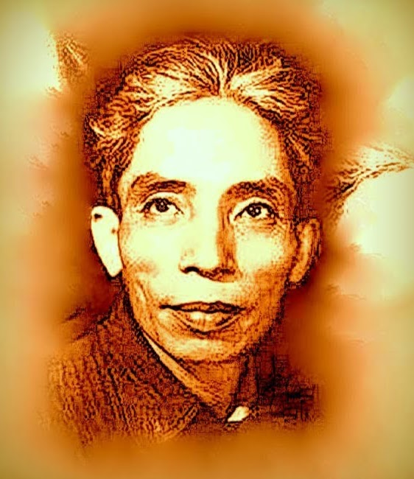
1. Tác giả
- Thế Lữ (1907 - 1989), quê ở Bắc Ninh, là nhà thơ tiêu biểu nhất trong phong trào Thơ mới.
- Hồn thơ Thế Lữ dồi dào và đầy lãng mạn.
- Ông được Nhà nước truy tặng Giải thưởng Hồ Chí Minh về văn học nghệ thuật (năm 2003).
- Tác phẩm chính: Mấy vần thơ (thơ, 1935), Vàng và máu (truyện, 1934), Bên đường Thiên lôi (truyện, 1936).
Thế Lữ

Slide 11
2. Tác phẩm
HCST: viết năm 1934
Xuất xứ: In trong tập “Mấy vần thơ” (1935)
Thể loại: Thơ 8 chữ (thơ mới hiện đại) - bài thơ đã góp phần mở đường cho sự thắng lợi của phong trào Thơ mới.
Nhớ rừng
PTBĐ: Biểu cảm
Đại ý: Mượn lời một con hổ trong vườn bách thú để nói lên tâm sự của người dân mất nước lúc bấy giờ.

Slide 12

Bố cục
1
Khổ 1: Tâm trạng của con hổ trong cảnh tù giam
2
Khổ 2+3: Hồi tưởng quá khứ oanh liệt ngày xưa
Khổ 4+ 5: Nỗi niềm thực tại của hổ trong vườn bách thú
3

Slide 13
II. ĐỌC – HIỂU VĂN BẢN

Slide 14
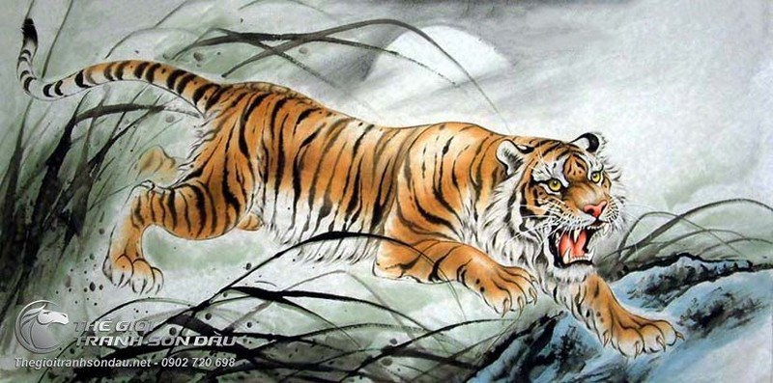
1. Hình ảnh con hổ trong vườn bách thú

Slide 15

Khổ thơ thứ nhất
Gậm một khối căm hờn trong cũi sắt,
Ta nằm dài, trông ngày tháng dần qua,
Khinh lũ người kia ngạo mạn, ngẩn ngơ,
Giương mắt bé giễu oai linh rừng thẳm.
Nay sa cơ, bị nhục nhằn tù hãm,
Để làm trò lạ mắt, thứ đồ chơi,
Chịu ngang bầy cùng bọn gấu dở hơi,
Với cặp báo chuồng bên vô tư lự.
Gậm
khối căm hờn
trong cũi sắt,
nằm dài trông
Khinh
bị nhục nhằn tù hãm,
làm trò lạ mắt, thứ đồ chơi
Gạch chân dưới những từ ngữ chỉ hoàn cảnh và tâm trạng của con hổ

Slide 16
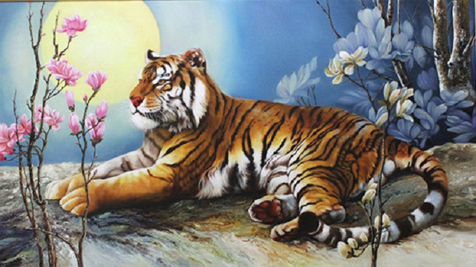
HOÀN CẢNH
Nhục nhằn tù hãm
Bị nhốt trong cũi sắt
Thành thứ đồ chơi

Slide 17
  - Sự căm hờn, uất hận tạo thành khối âm thầm nhưng dữ dội như muốn nghiền nát, nghiền tan
  - Nằm dài buồng xuôi bất lực
Căm hờn, uất hận
Ngao ngán
TÂM TRẠNG
Cam chịu, bất lực
Bất bình
- Vì sa cơ lỡ vận nên phải cam chịu cuộc sống tù hãm, làm những việc tầm thường, vô vị.
  - Sự khinh thường, bất bình khi sống với những kẻ tầm thường bé nhỏ, dở hơi, vô tư trong môi trường tù túng tầm thường

Slide 18

Sử dụng từ ngữ, hình ảnh chọn lọc
Khổ 1
Giọng thơ linh hoạt, tiết tấu phong phú
Tâm trạng ngao ngán căm uất, chỉ đành bất lực buông xuôi tuy nhiên bên trong vẫn ngùn ngụt một ngọn lửa căm hờn

Slide 19
Khổ 4
Nay ta ôm niềm uất hận ngàn thâu,
Ghét những cảnh không đời nào thay đổi,
Những cảnh sửa sang, tầm thường, giả dối:
Hoa chăm, cỏ xén, lối phẳng, cây trồng;
Dải nước đen giả suối, chẳng thông dòng
Len dưới nách những mô gò thấp kém;
Dăm vừng lá hiền lành, không bí hiểm,
Cũng học đòi bắt chước vẻ hoang vu
Của chốn ngàn năm cao cả, âm u.
không đời nào thay đổi,
cảnh sửa sang, tầm thường, giả dối:
Cảnh vườn bách thú hiện ra trước mắt chúa sơn lâm như thế nào?
Hoa chăm, cỏ xén, lối phẳng, cây trồng;
Dải nước đen giả suối,
mô gò thấp kém;
vừng lá hiền lành, không bí hiểm,

Slide 20
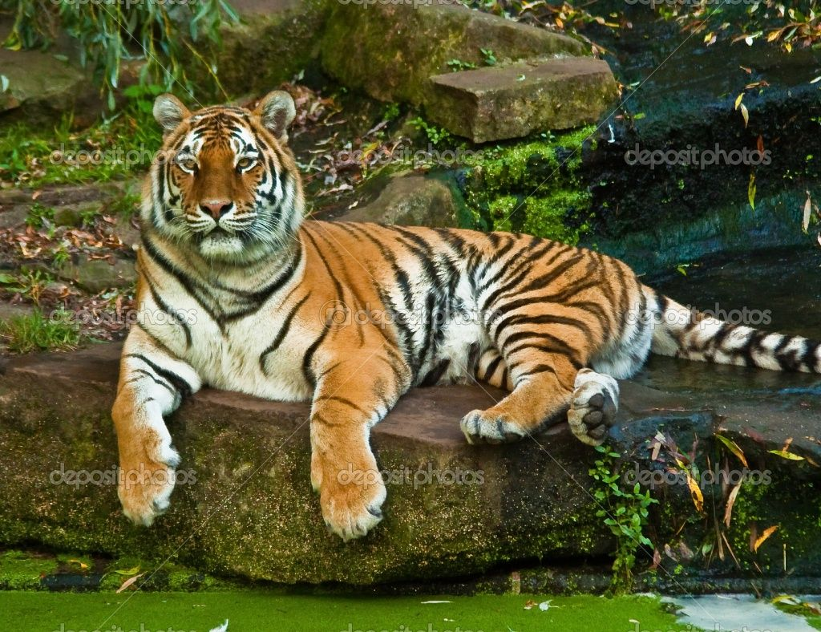
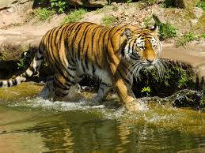
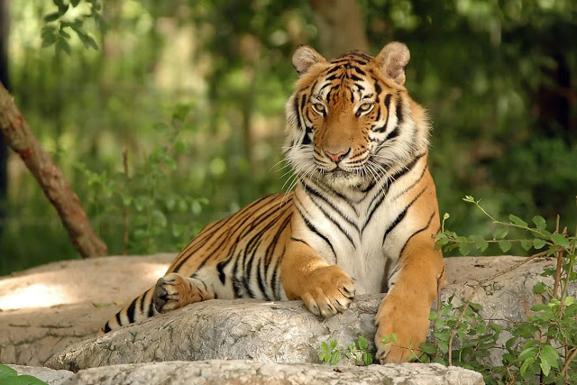
Cảnh vườn thú
Nhân tạo 1 cách đơn
điệu, nhàm chán
Tầm thường, giả dối

Slide 21
Cảnh tù túng đáng chán, đáng khinh, đáng ghét
Giọng thơ như kéo dài hơn ở những câu tiếp
theo
Nhịp thơ ngắn, dồn dập
Từ ngữ liệt kê
Giọng thơ chế giễu ở 2 câu đầu

Slide 22

Từ tâm trạng của con hổ ở vườn bách thú, em có liên tưởng, suy nghĩ gì đến tình hình đất nước, nhân dân ta trong thời bấy giờ?

Slide 23
Cảnh vườn bách thú là thực tại xã hội đương thời
Thái độ của hổ là thái độ của người dân đối với xã hội đó.

Slide 24
2. Cảnh con hổ trong chốn giang sơn hùng vĩ

Slide 25

Thảo luận nhóm
Đọc thầm đoạn 2
Chi tiết |  | Từ ngữ
Cảnh núi rừng | Hình ảnh
 | Âm thanh
Hình ảnh con hổ | Hành động
 | Tư thế
Hoàn thiện PBT số 1
Nhận xét
Giọng điệu, cách sử dụng từ ngữ, hình ảnh

Slide 26
a/ Cảnh núi rừng hùng vĩ
Chi tiết |  | Từ ngữ
Cảnh núi rừng | Hình ảnh
 | Âm thanh
 | Nhận xét
Cảnh núi rừng hùng vĩ với: “bóng cả, cây già” đầy vẻ thâm nghiêm
Âm thanh dữ dội: “tiếng gió gào ngàn”,“giọng nguồn hét núi”,“thét khúc trường ca dữ dội”
→ Từ ngữ chọn lọc, phong phú và gợi tả
➔ Nổi bật cảnh đại ngàn hùng vĩ, mạnh mẽ, hoang dã, bí ẩn linh thiêng, nơi giang sơn mà hổ đã từng ngự trị.

Slide 27
b/ Hình ảnh con hổ
Chi tiết |  | Từ ngữ
Hình ảnh con hổ | Hành động
 | Tư thế
+ Bước chân lên
+ Lượn tấm thân như sóng cuộn nhịp nhàng
+ Vờn bóng âm thầm
Oai phong; mạnh mẽ; uy nghiêm: dõng dạc đường hoàng; mắt thần quắc (khiến mọi vật đều im hơi)
⇨ Câu thơ sống động, giàu chất tạo hình, diễn tả chính xác vẻ đẹp vừa uy nghi, dũng mãnh vừa mềm mại, uyển chuyển của chúa sơn lâm.

Slide 28




Thảo luận 3’: Có ý kiến cho rằng khổ thơ 3 là một bức tranh tứ bình tuyệt đẹp. Em hãy chỉ ra và trình bày cảm nhận của em về bộ tranh ấy.
Ngày mưa
Đêm vàng bờ suối
Chiều lênh láng máu
Bình minh

Slide 29
Nào đâu những đêm vàng bên bờ suối
Ta say mồi đững uống ánh trăng tan?
Đâu những ngày mưa chuyển 4 phương ngàn
Ta lặng ngắm giang san ta đổi mới
→ Cảnh đẹp diễm lệ con hổ say mồi đứng uống ánh trăng đầy lãng mạn tựa 1 thi sĩ
→ Hình ảnh con hổ mang dáng dấp của một bậc Đế vương

Slide 30
Đâu những bình minh cây xanh nắng gội
Tiếng chim ca giấc ngủ ta từng bừng?
Đâu những chiều lênh láng máu sau rừng
Ta đợi chết mảnh mặt trời gay gắt
Để ta chiếm lấy riêng phần bí mật?
→ Cảnh chan hòa ánh sáng rộn rã tiếng chim ca hát cho giấc ngủ của chúa Sơn Lâm
→ Cảnh thật dữ dội, hổ trở thành một con mãnh thú săn mồi đầy quyền uy

Slide 31
Bộ tranh tứ bình
Câu hỏi tu từ kết hợp điệp ngữ “nào đâu? đâu?” → Diễn tả thấm thía nỗi nhớ tiếc da diết, đau đớn, của con hổ đối với những quá khứ huy hoàng của nó.
Điệp từ “ta”→ Khí phách ngang tàng, tư thế kiêu hùng, ý thức được uy quyền của vị chúa tể SL; tạo nhạc điệu rắn rỏi, hùng tráng.
Và giấc mơ huy hoàng đã khép trong tiếng than u uất:“ - Than ôi! Thời oanh liệt nay còn đâu?”
→ Bộ tranh tứ bình đẹp lộng lẫy, cảnh nào cũng có núi rừng hùng vĩ tráng lệ ➔ Nổi bật hình ảnh chúa sơn lâm với tư thế lẫm liệt, uy nghi, kiêu hùng

Slide 32
3. Khát vọng tự do mãnh liệt

Slide 33

Nhận xét về cách sử dụng câu trong khổ cuối của tác giả và nêu tác dụng
Hỡi oai linh, cảnh nước non hùng vĩ !
Là nơi giống hùm thiêng ta ngự trị,
Nơi thênh thang ta vùng vẫy ngày xưa,
Nơi ta không còn được thấy bao giờ !
Có biết chăng trong những ngày ngao ngán,
Ta đương theo giấc mộng ngàn to lớn
Để hồn ta phảng phất được gần ngươi,
- Hỡi cảnh rừng ghê gớm của ta ơi !

Slide 34


Câu cảm thán liên tiếp, lời gọi thiết tha → Khát vọng tự do mãnh liệt nhưng bất lực.

Slide 35
Khao khát tự do mãnh liệt
Tâm trạng chung của người dân VN mất nước khi đó
Tâm sự của hổ
Bất hòa với thực tại

Slide 36
III. TỔNG KẾT

Slide 37





Mượn lời con hổ bị
nhốt ở vườn bách thú để
diễn tả sâu nỗi chán ghét thực tại tầm thường, tù túng và niềm khát khao tự do mãnh liệt.Bài thơ đã khơi gợi lòng yêu nước thầm kín của
người dân mất nước
thủa ấy.
Nghệ thuật
A
- Cảm hứng lãng mạn, hình ảnh thơ giàu chất tạo hình
B
- Ngôn ngữ nhạc điệu phong phú, giàu sức biểu cảm.
Nội dung
- Biểu tượng thích hợp đẹp đẽ thể hiện chủ đề bài thơ.

Slide 38
